Slide 1
自主學習資源利用

Slide 2
資源利用
各類型圖書館

Slide 3
1.國家圖書館
http://www.ncl.edu.tw/
服務對象涵蓋一般民眾、政府機關、法人、團體、研究人士及外籍學人 徵集、典藏全國圖書資訊，保存文化、宏揚學術

Slide 4
2.公共圖書館
由各級主管機關、鄉(鎮、市) 公所、個人、法人或團體設立
提供各種形式的資源與服務
提供圖書資訊服務
推廣社會教育
辦理文化活動
服務對象：社會大眾0～99歲
例：國立公共資訊圖書館

Slide 5
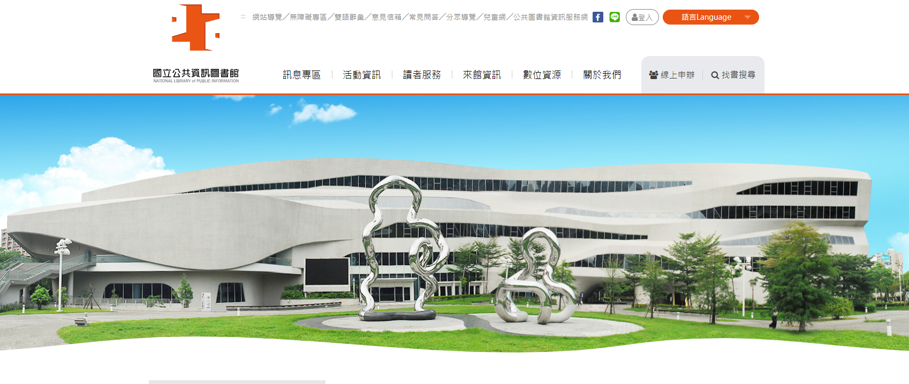
2.公共圖書館
http://www.nlpi.edu.tw/

Slide 6
公共圖書館與學校圖書館
項目 | 公共圖書館 | 學校圖書館
設置目的 | 民眾的終身學習 | 教師教學 學生學習
服務對象 | 一般民眾 | 學校師生
館藏冊數 | 多 | 少
服務項目 | 館藏借閱 館藏預約 通閱、視聽服務 雲端電子書 | 館藏借閱 閱讀活動

Slide 7
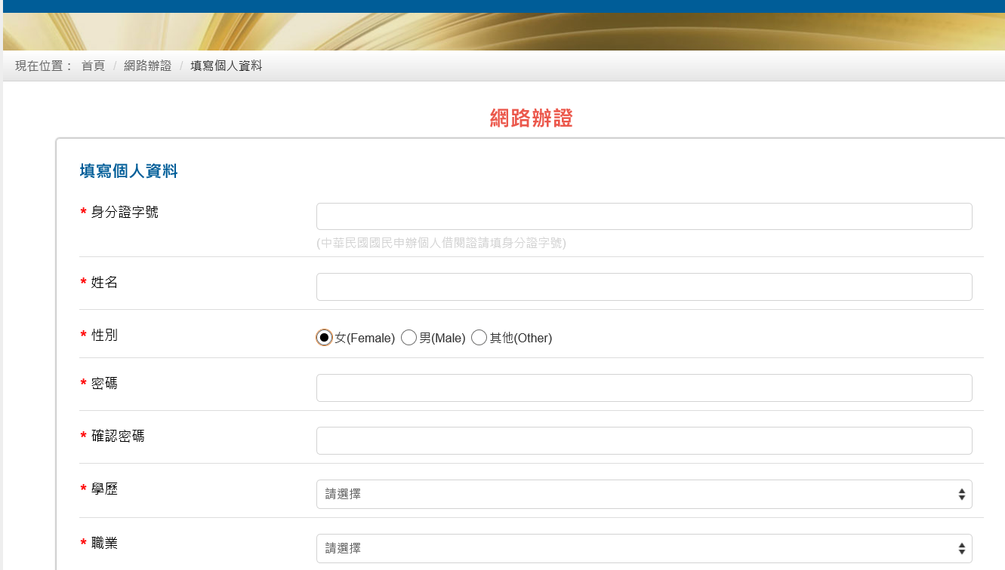
公共圖書館數位借書證申辦流程
國立公共資訊圖書館首頁→線上申辦→網路申辦
申辦對象：未曾申辦過公共圖書館聯盟借閱證之中華民國國民。
網路辦證資料

Slide 8
公共圖書館數位借書證申辦流程
國立公共資訊圖書館首頁→線上申辦→網路申辦
填畢網路辦證資料後，請選擇以下任一方式完成身分認證，本館受理後會以電子郵件回覆，讀者即可開始使用本館電子資源服務：
1.郵寄身分證正反面影本。
2.以電子郵件傳送身分證正反面之影像檔至辦證信箱ecard@nlpi.edu.tw，未滿12歲兒童請檢附戶口名簿正本，並由家長或法定監護人檢具身分證明文件及代為辦理。

Slide 9
公共圖書館數位借書證申辦流程
國立公共資訊圖書館首頁→線上申辦→網路申辦
3.網路辦證身分審核流程需3個工作天（如遇年假、例假日或休館日順延），依來信順序專人審核辦理，如辦證量大逾3日者將另行通知，辦理完成後將以電子郵件通知，感謝您耐心等候。

Slide 10
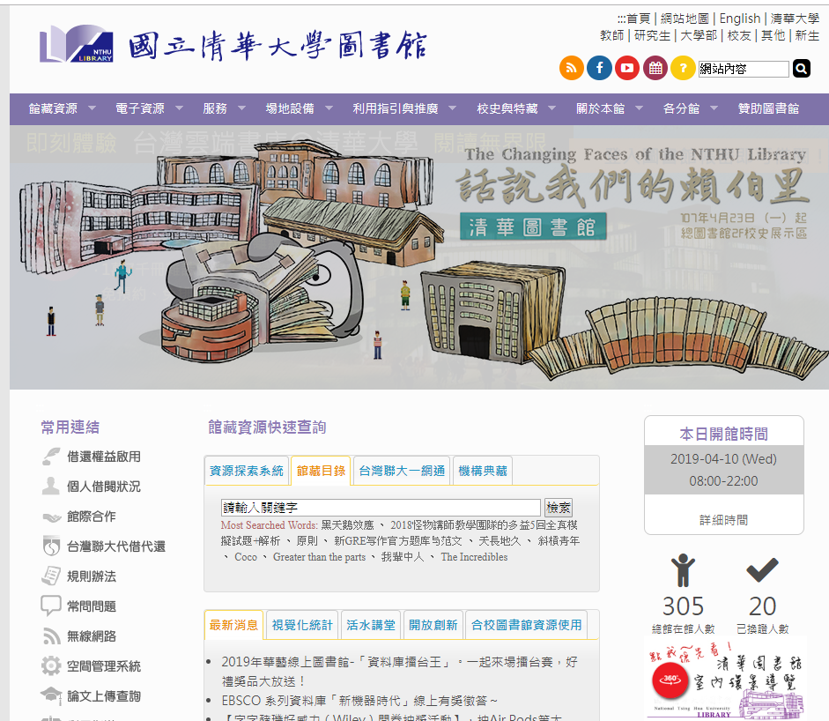
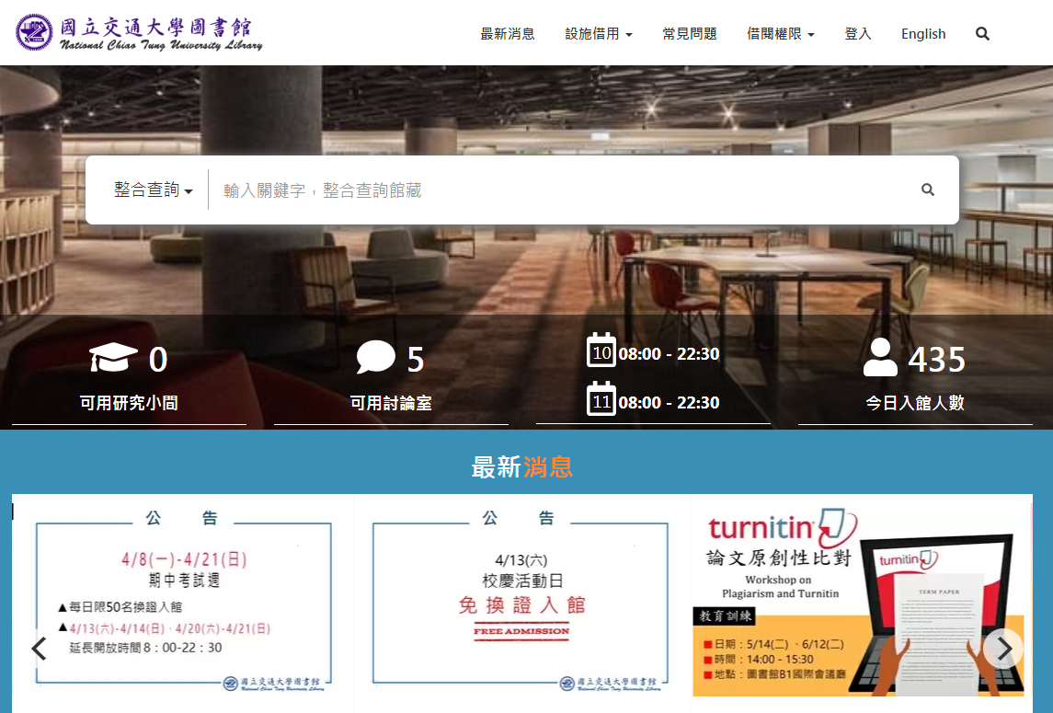
3.大學圖書館
清交大圖書館
http://www.lib.nthu.edu.tw/
https://www.lib.nctu.edu.tw/?lang=zh-TW

Slide 11
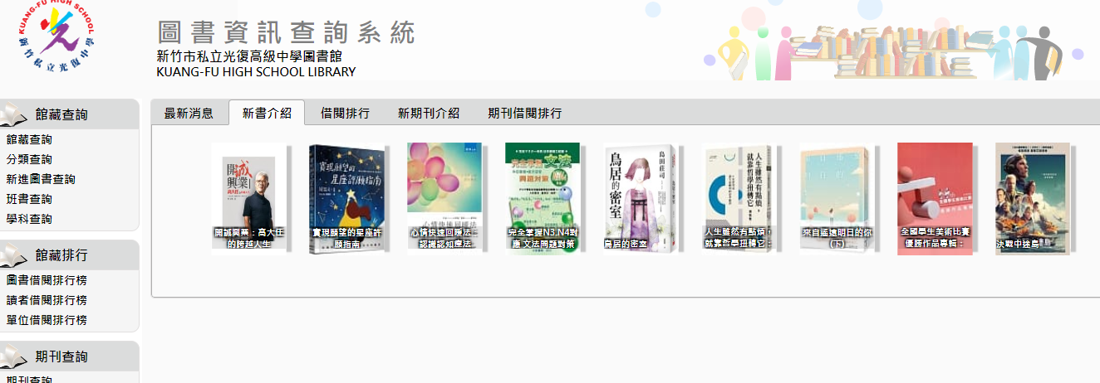
4.中小學圖書館
以全校師生為主要服務對象，提供教學及各類學習資源，並實施圖書館利用教育
http://140.126.180.49/opac890/index.aspx

Slide 12
5.專門圖書館
國美館圖書室 電影資料館

Slide 13
其它非傳統圖書館
廣義的圖書館(博物館) 虛擬圖書館 真人圖書館

Slide 14
高中適用資源舉例
空中英語教室、大家說英語影音典藏資料庫
Acer Walking LibraAPEALry
New Toeic 應考特訓課程
TumbleBook
圓夢繪本資料庫B4
電子書繪本創作
．科學人雜誌中英對照
國家文化資料庫
故宮文物寶藏資料庫
推薦【國立公共資訊圖書館】資源
辦理數位借書證
公共圖書館數位資源入口網
http://ers.nlpi.edu.tw/idsermpl/

Slide 15
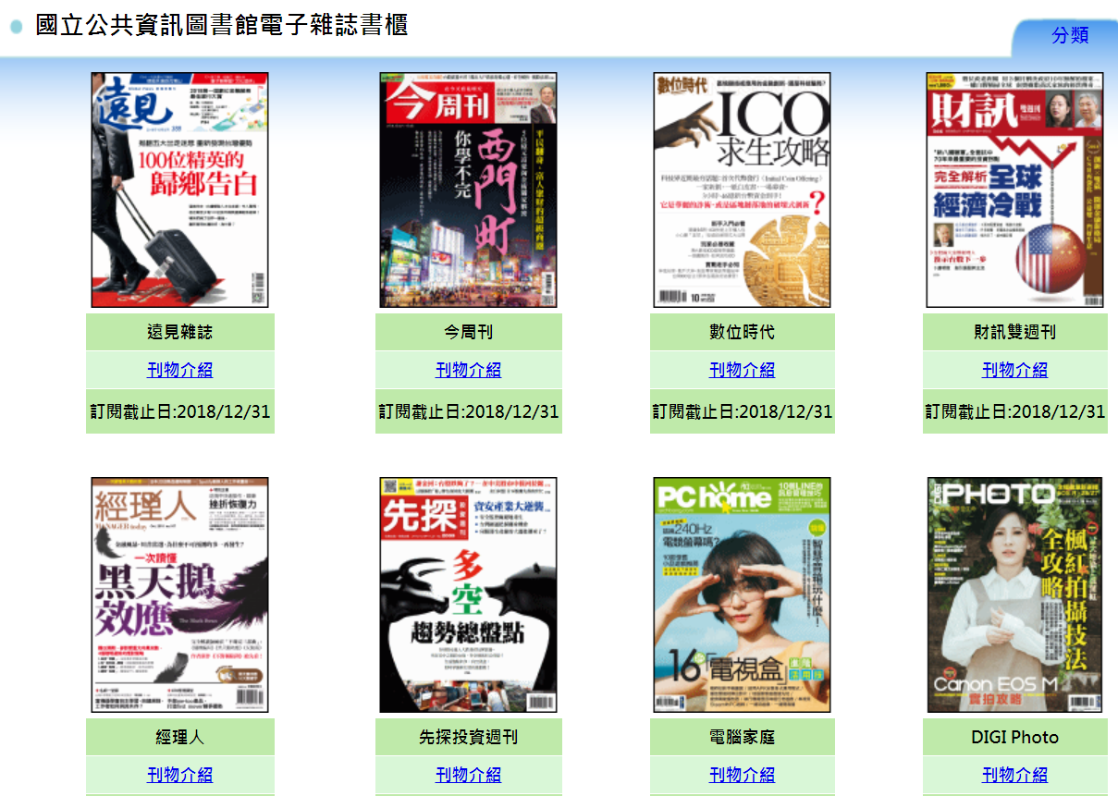
推薦 國立公共資訊圖書館 資源
國立公共資訊圖書館電子雜誌書櫃

Slide 16
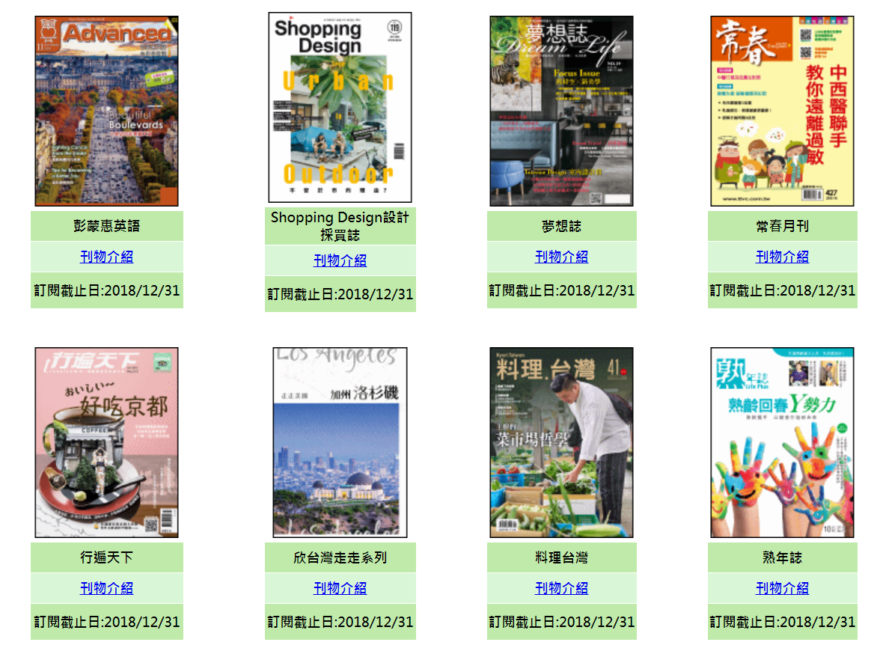
推薦 國立公共資訊圖書館 資源
國立公共資訊圖書館電子雜誌書櫃

Slide 17
Tumble Book

Slide 18
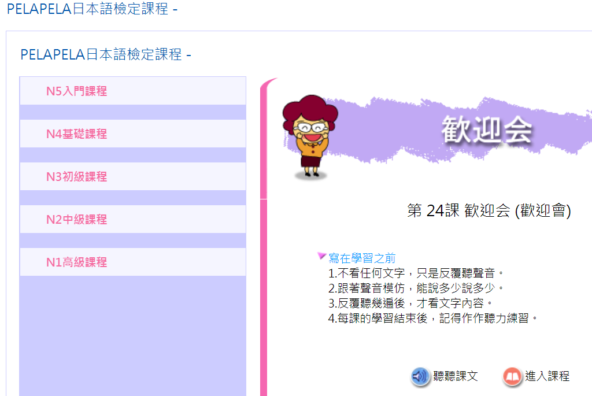
PELAPELA日本語學習資料庫

Slide 19
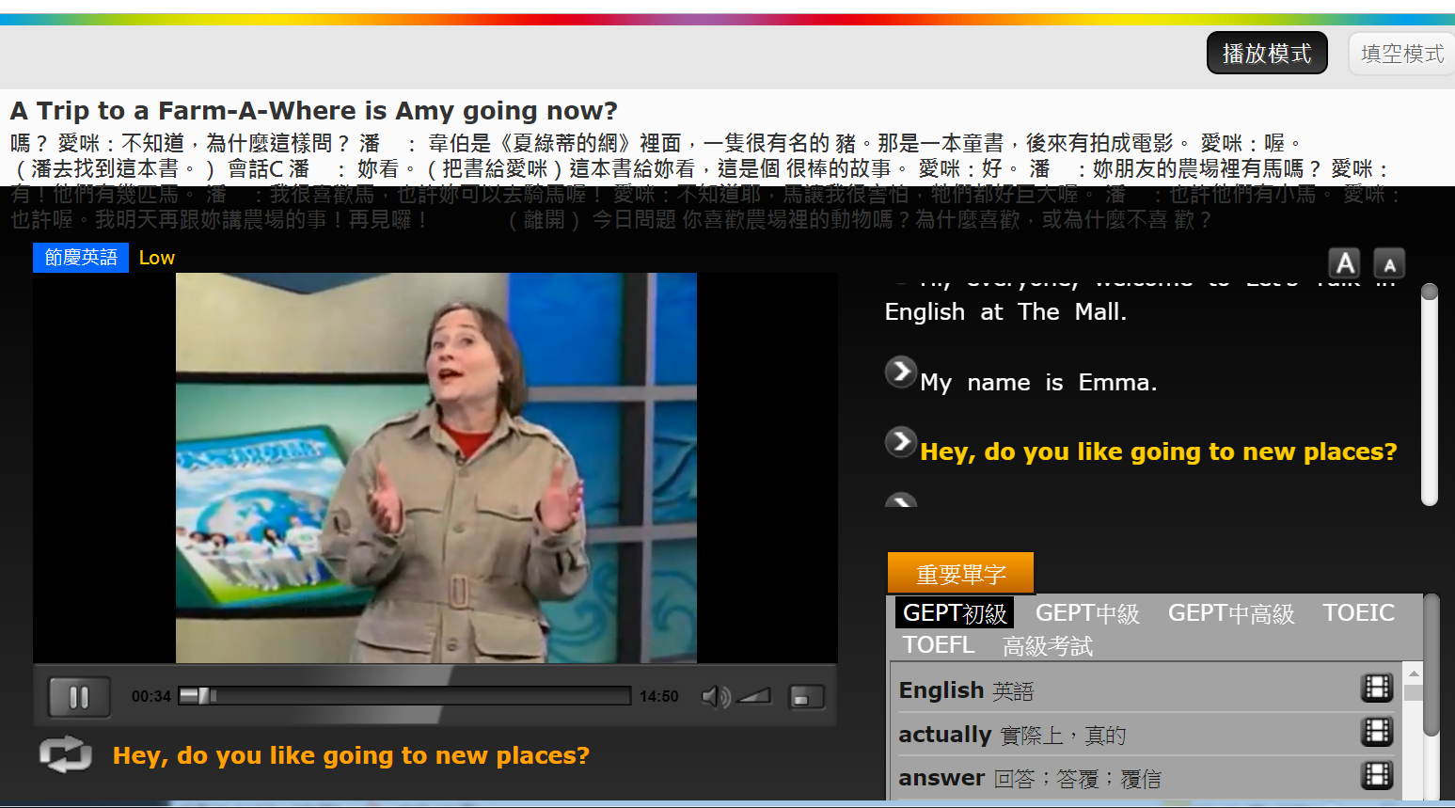
空中英語教室、大家說英語影音典藏資料庫

Slide 20
資源利用
認識各類型
學習資源

Slide 21
圖書資源
書籍/參考書/期刊/報紙/媒體素材…….
電子書/資料庫/學習網站(均一、youtub、教育雲、開放課程……)
線上資源

Slide 22
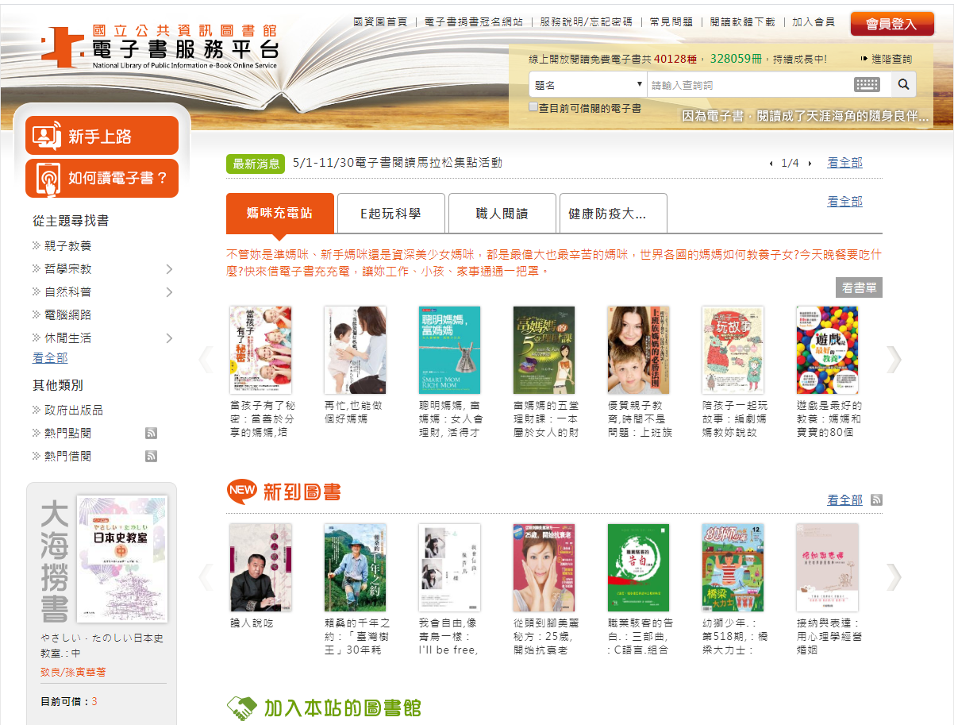
電子書
https://ebook.nlpi.edu.tw/

Slide 23
資料庫
針對特定學科主題、或資料類型，廣泛收集文獻層次的工具
可透過【關鍵字】查詢相關文獻
找免費的資料庫

Slide 24
Google Art and Culture
Google 除了發展搜尋引擎與網路服務，近年也致力於推動藝術與文化相關工作，Google Art Project 計畫將全世界博物館與眾多藝術品帶入網路世界，讓我們透過瀏覽器即可線上欣賞數萬件作品。如果你喜愛這些偉大藝術家作品，還能安裝 Google Chrome 擴充功能，直接把它們收錄到自己的瀏覽器。最近也有越來越多的博物館將資源典藏數位化，例如「美國大都會博物館開放近 50 年出版物供使用者免費下載」，現在要找資料變得簡單許多。

Slide 25
資料庫類型 - 依文獻類型
「電子書」：不受時空限制的電子書
「期刊文獻」：刊載最新研究成果，作報告常參考
的文獻類型
「博碩士論文」：前人的研究及後續研究建議
「新聞報紙」：補充時事資訊，追蹤事件發展脈絡
「百科工具書」：由專家考證後撰寫，具體事實時
可善加利用

Slide 26
資料庫類型 - 依文獻類型
「專利」：技術關鍵不在其他公開
，研究技術實務面重要資訊
「標準」：公認機構制定的規範性文件，對工
程領域參考價值
「實驗室指南」：經驗證的實驗細節，幫助研
究員設計和實施
「產業報告」：提供特定國家產業別整體發展
趨勢與產業分析
「其他圖書館目錄」

Slide 27
資料庫類型 - 依文獻類型
「學術評比指標」：引用次數、期刊排名等
「英語學習」、「第二外語資源」
「國家競爭力」：具有公信力單位所發表的競爭
力數據
「國家基本資訊」：全球化研究與區域研究中不
可或缺的資訊
「休閒類雜誌」：含商周、天下、遠見、科學人
等線上雜誌
「圖表匯出」：提供圖表匯出功能，方便再利用

Slide 28
資料庫類型
- 依學科主題
綜合主題、生醫農學、科技理工、人文社會

Slide 29
文字資料庫
中華民國專利資訊檢索系統（免費）https://twpat.tipo.gov.tw/
全球專利檢索系統 （免費） https://gpss.tipo.gov.tw
書目資料庫
專利商標資料庫
臺灣現當代作家研究資料庫（免費） http://cw.nmtl.gov.tw/
全國圖書書目資訊網-聯合目錄（免費） http://nbinet3.ncl.edu.tw/screens/opacmenu_cht.html
如：字典百科、新聞報紙
國家文化資料庫（免費） http://newnrch.digital.ntu.edu.tw/nrch/
全文報紙資料庫-聯合知識庫 https://udndata.com/udn/
教科書圖書館全文期刊（免費） http://ejstor.naer.edu.tw
亦可稱為索引摘要資料庫（簡稱：索摘資料庫）
臺灣期刊論文索引（免費） http://readopac.ncl.edu.tw/nclJournal/
臺灣博碩士論文知識加值系統（免費） https://etds.ncl.edu.tw
名錄/目錄
資料庫
全文資料庫
Notes:
依收錄型式

Slide 30
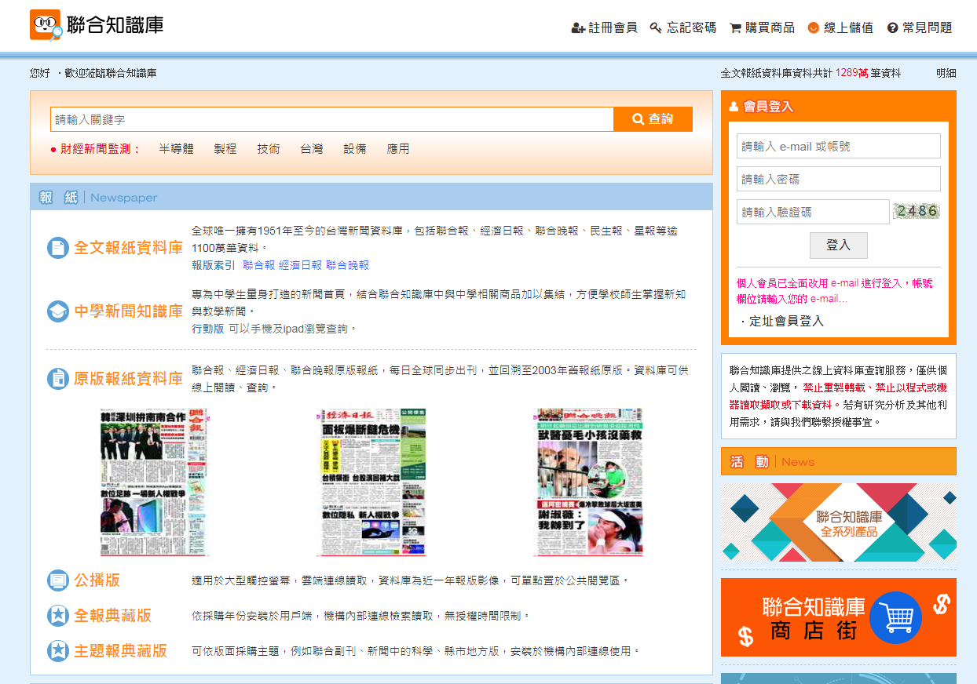
聯合知識庫

Slide 31
臺灣博碩士論文知識加值系統
國家圖書館免費供眾使用之學位論文線上服務
博碩士論文的引用APA格式：
請使用論文永久網址，以免連結失效
作者（西元年）。論文名稱。學校系所名稱碩/博士論文，學校所在地。取自http://hdl.handle.net/xxxxx/xxxxxx
吳秋燕（2016）。推理小說愛好者的閱讀選擇與資訊交換行為。國立臺灣大學圖書資訊學研究所碩士論文，台北市。 取自 https://hdl.handle.net/11296/53ajpb

Slide 32
數字資料庫
原始數據或統計資料
中華民國統計資訊網（免費）
政府統計資訊網（免費）
http://stat.ncl.edu.tw/
https://www1.stat.gov.tw/mp.asp?mp=3

Slide 33
影音 圖像 資料庫
臺灣本土植物資料庫(免費) http://www.hast.biodiv.tw/Announce/newsC.aspx
臺灣記憶（免費） https://tm.ncl.edu.tw/index
台灣現代戲劇暨表演影音資料庫（免費） http://www.eti-tw.com/

Slide 34
線上學習 資源 開放式課程
網站名稱 | 網址
磨課師線上入口平台 | http://taiwanmooc.org/
育網開放教育平台 | http://www.ewant.org/
台灣全民學習平台 | http://taiwanlife.org/
DeltaMOOCx (台達電子文教基金會) | http://deltamoocx.net/

Slide 35
線上學習 資源 開放式課程
網站名稱 | 網址
均一教育平台 | https://www.junyiacademy.org/
慕課網 (簡體字內容) | http://www.moocs.org.cn/
MOOC學院 (簡體字內容) | https://www.mooc.cn/ttps://mooc.guokr.com/
準大學生先修課程認證平台 | https://cis.ncu.edu.tw/ApcourseSys/home/

Slide 36
均一教育平台
均一教育平台是由財團法人誠致教育基金會創辦。目標是透過雲端平台，結合『翻轉教室』，提供『均等、一流』的啟發式教育給每一個人。透過這個工具，讓老師因材施教、學生自主學習。
學生只要使用能夠上網的電腦或平板，就可以使用龐大的影片圖書館、互動式挑戰以及數學技能分析，包含完整的個人化自學工具、成果展示頁面顯示分數及徽章來表現成果等；老師利用平台能夠深入了解學生的學
https://www.junyiacademy.org/

Slide 37
均一教育平台
學習情況，包含詳細的學生學習歷程、即時的班級報告、清楚的分析報告協助了解個別差異並進行協助。
教學影片涵蓋數學、自然、電腦科學、語文、社會等科目，每一部影片長度大約十分鐘。所有的課程內容與資源完全免費提供使用，任何人都可以使用網站所有的資源。
https://www.junyiacademy.org/

Slide 38
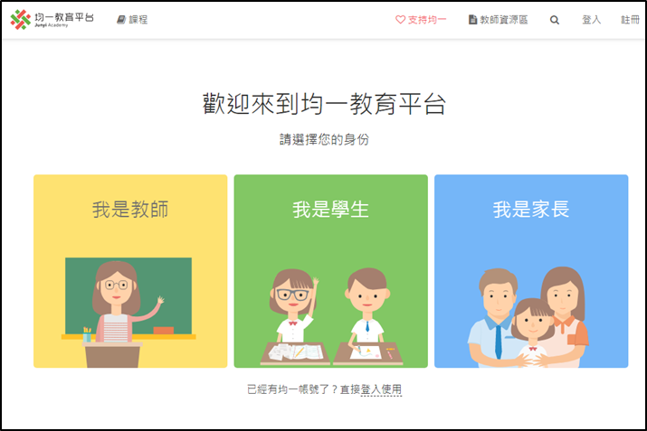
使用方法
開啟均一教育平台網頁 https://www.junyiacademy.org/
登入(註冊/使用Open ID, Gmail,Facebook均可)
建立班級/學生使用已有帳號或由教師大量建帳號
指派任務/班級數據分析/班級討論區
詳細分析報告：察看學生完成情形、錯題集
查看數據：90天內學生課中、課後的學習時數與內容
均一官網提供詳細的操作手冊，包含教師 學生、家長、影片錄製等。

Slide 39
學校自製網站
北一女中開放式課程 （以高中課程為主） | http://moodle.fg.tp.edu.tw/~tfgcoocs/blog/
國立臺灣大學開放式課程 | http://ocw.aca.ntu.edu.tw
國立清華大學開放式課程 | http://ocw.nthu.edu.tw/ocw/index.php
國立政治大學磨課師 | http://moocs.nccu.edu.tw/
國立成功大學磨課師 | http://hs-moocs.yct.ncku.edu.tw/signup/
國立台灣師範大學磨課師 | http://moocs.ntnu.edu.tw/

Slide 40
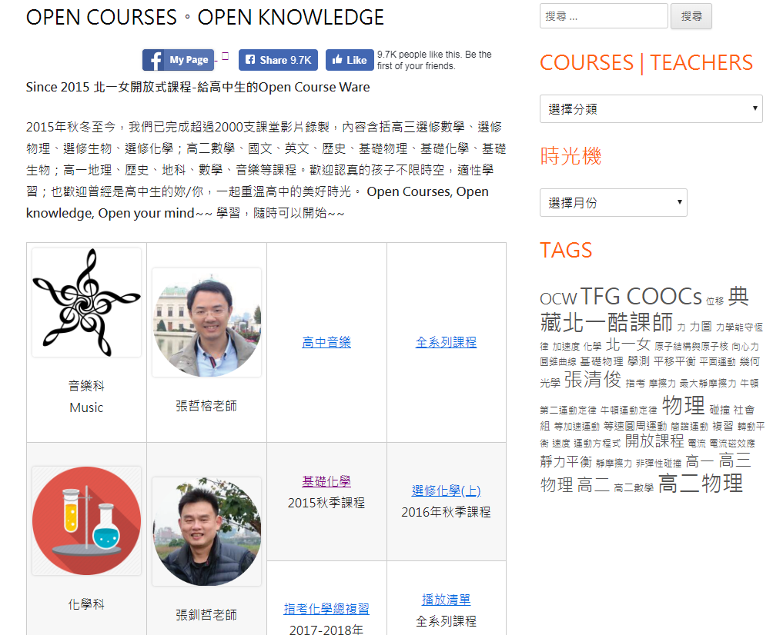
北一女中開放式課程 x 典藏北一酷課師
http://moodle.fg.tp.edu.tw/~tfgcoocs/blog/

Slide 41
YouTube 教學頻道
YouTube 以使用者上傳自己的影片發跡，開創了網際網路隨選視訊的成功模式，使用者可以自己方便的時間、地點作自主學習，成為不可或缺的學習媒介 (YouTube, n.d.)。

Slide 42
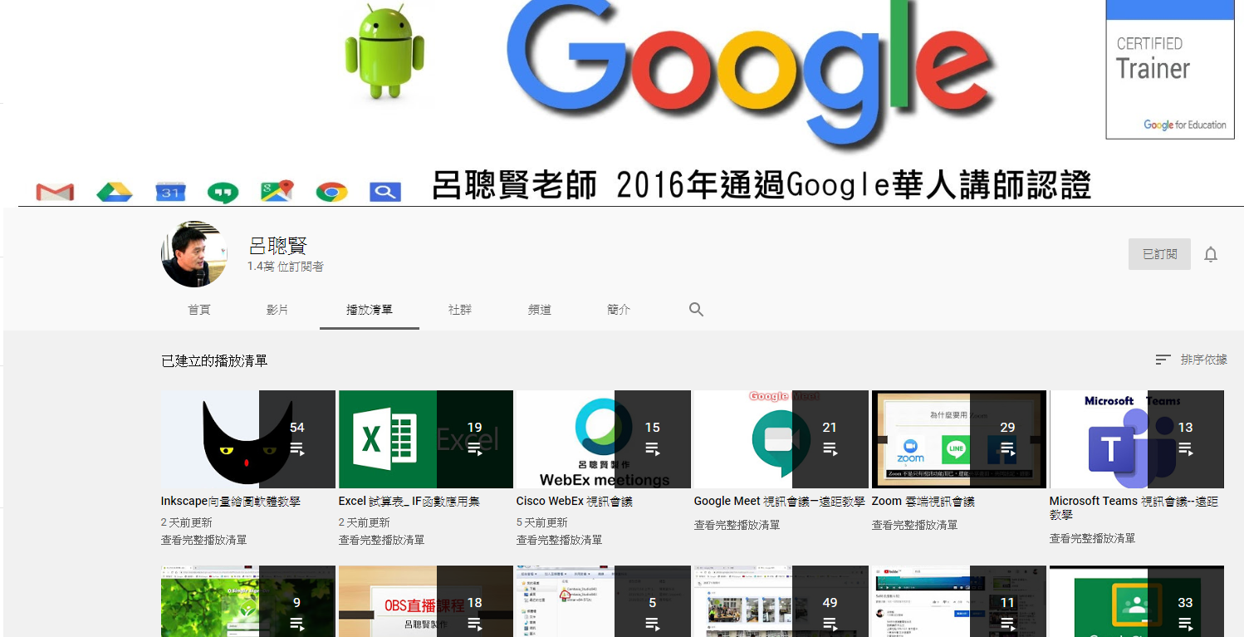
1.呂聰賢老師教學頻道
https://www.youtube.com/user/sbbloger/playlists
這個頻道有許多 IT (Information Technology, 資訊科技) 相關的PLAYLISTS 可供自學，呂聰賢老師 2016年通過 Google 華人講師認證，相信會讓大家眼睛一亮(呂聰賢 - YouTube, n.d.)。

Slide 43
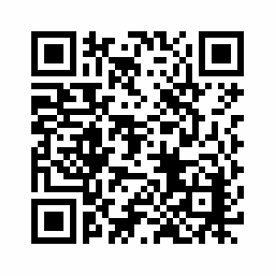
2.「訂閱阿滴英文，愛上學英文」- 阿滴英文
https://www.youtube.com/channel/UCeo3JwE3HezUWFdVcehQk9Q
阿滴英文 - YouTube, n.d. 以輕鬆歡樂的方式，在 YouTube頻道上題材有日常單字、生活英文、電影經典台詞、英文流行歌曲、英檢、大學指考、旅遊英文、考試職業準備等播放清單，讓我們大家去逛一逛吧。

Slide 44
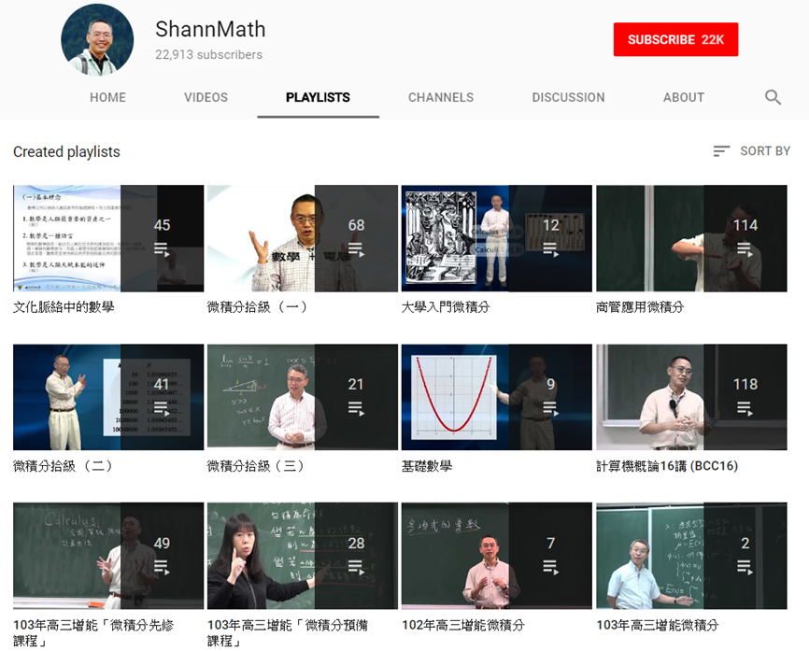
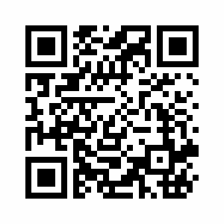
3.數學與文化的激盪 – ShannMath
從中央大學數學系與師資培育中心單維彰博士的 ShannMath (ShannMath - YouTube, n.d.) 頻道中顯露數學與文化激盪出的美感，不管從中學的「基礎數學」、「高三微積分增能」、「大學入門微積分」、「商管應用微積分」甚至還有具文化美感的「文化脈絡中的數學」，由單維彰博士娓娓道來，學數學也可以是一種享受。
https://www.youtube.com/user/shannweichang/playlists

Slide 45
(1) Khan Academy (可汗學院)
(2)「輕談國學歌風雅」
，新加坡製作
(3) 物理雙月刊
(4) LIS-science fun
情境科學教材
(5) 生活化學
4.其他
特色頻道

Slide 46
全國中小學科展歷屆優勝作品
https://twsf.ntsec.gov.tw/Article.aspx?a=41&lang=1
4.其他
線上學習資源

Slide 47
4.其他 線上學習 資源 專題製作
各群之專業差異甚大，且專題製作的體例以及方向也有所不同，因此學生在製作專題時，將可引導學生瀏覽各群科中心網站，專題製作競賽成果以及各種資源、議題與訊息可作為學生專題製作的參考。
機械群 | http://mgc.ntvs.ntpc.edu.tw/
動力機械群 | http://power.sivs.chc.edu.tw/sivs/index.html
電機與電子群 | http://www.tcivs.tc.edu.tw/ischool/publish_page/122/
土木與建築群 | http://cagc.ptivs.tnc.edu.tw/
化工群 | http://checenter.slvs.tc.edu.tw/
商業與管理群 | http://ba.tchcvs.tc.edu.tw/
外語群 | http://210.59.19.199/web/A012/
設計群 | http://dc.chsc.tw/
餐旅群 | http://shcedu.blogspot.tw/
家政群 | http://group.cyhvs.cy.edu.tw
農業群 | http://agcc.tcavs.tc.edu.tw/
食品群 | http://fgcc.tcavs.tc.edu.tw/
海事群暨水產群 | http://www.tkms.ptc.edu.tw/ischool/
藝術群暨一般科目 | http://www.cer.ntnu.edu.tw/gcss/
技術型高中課程推動工作圈 | htp://vtedu.mt.ntnu.edu.tw/vtedu/node/411

Slide 48
Thanks!
Any questions ?

